Slide 1

Одеський національний медичний університет
Кафедра Організації та економіки фармації з післядипломною підготовкою
Лекція 8
Збутова політика фармацевтичних підприємств.
Фармацевтичний менеджмент та маркетинг
Лектор:
Ст. викладач
Ящук Ірина Сергіївна
Одеса 2023

Slide 2
Цілі:
Збутова політика являє собою діяльність фармацевтичної фірми, спрямовану на планування, реалізацію й контроль руху лікарських засобів для задоволення попиту споживачів і отримання для себе прибутку.
Проникнення на нові сегменти фармацевтичного ринку;
Розширення охоплення різних регіонів;
Збільшення частки ринку, обсягів продажу, прибутку і т.д.

Slide 3
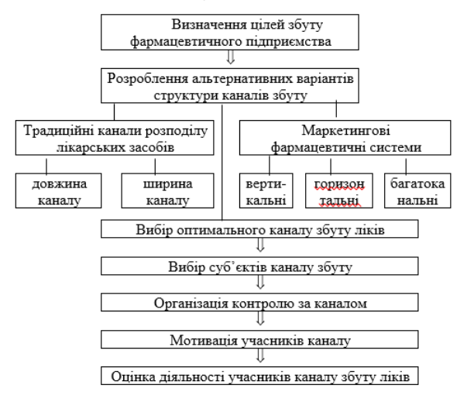
Процес організації раціональної системи збуту фармацевтичних фірм

Slide 4
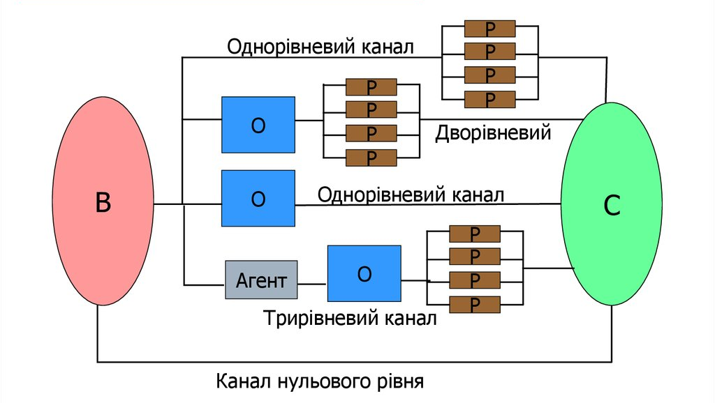
Канали розподілу (збуту) ліків
це сукупність фармацевтичних фірм чи окремих осіб, які виконують посередницькі функції щодо фізичного переміщення лікарських засобів і медичних виробів та перебирають на себе або сприяють переданню права власності на ліки на шляху їх просування від виробника до споживача.

Slide 5

Для формування ефективного каналу розподілу необхідно врахувати:
Особливості кінцевих споживачів – їх кількість, концентрацію, частоту здійснення покупок, потреби в послугах;
Можливості самої компанії – її цілі, ресурси, знання, досвід, конкурентоспроможність і т.д;
Характеристики товару чи послуги – ціну, складність, технічні характеристики;
Конкуренцію – кількість та концентрацію конкурентів, асортимент їх товарів, їх споживачів, організацію збуту;
Варіанти каналів збуту – залежно від структури виконуваних функцій, доступності, законодавчої бази

Slide 6
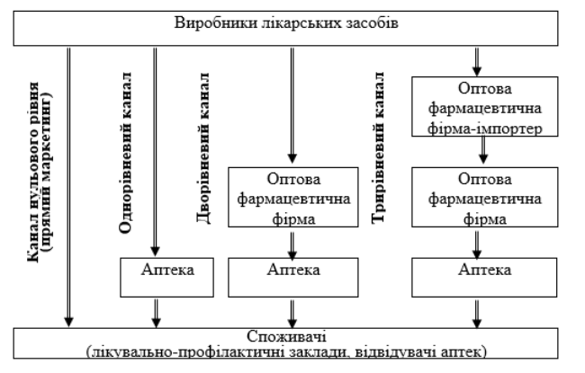
Приклади каналів розподілу різних рівнів

Slide 7
Довжину каналу збуту визначає кількість посередників, через яких лікарські засоби проходять на шляху від виробника до споживача.
Рівень каналу збуту − будь-який посередник, що виконує ту чи іншу роботу щодо просування ліків до споживача.
Ширину каналу розподілу, або метод збуту лікарських засобів − кількість незалежних учасників на кожному рівні каналу.
ЕКСКЛЮЗИВНИЙ розподіл
обмежена кількість посередників у географічному регіоні (один чи два) з метою підтримання престижного образу, контролю над каналами збуту і отримання високого прибутку завдяки високій ціні.
ІНТЕНСИВНИЙ розподіл
використання численних посередників з метою охоплення широкого ринку збуту, отримання високих прибутків через масову реалізацію і зручність місця придбання ліків для споживача.
СЕЛЕКТИВНИЙ розподіл
відбір кращих посередників з метою поєднання контролю над каналом, престижний образ із достатнім обсягом продажу і прибутком.

Slide 8
Маркетингові фармацевтичні системи
Вертикальні МФС складаються з фармацевтичного виробника, оптових фармацевтичних підприємств і аптек. До них належать:
Корпоративні
Договірні
Керовані
всі ланки розподілу є власністю одного її члена
координують свою діяльність завдяки еко­номічній могутності одного з учасників системи або унаслідок законодавчого регулювання обігу певної продукції на внутрішньому ринку.
всі учасники пов’язані договірними відносинами

Slide 9
Маркетингові фармацевтичні системи
Горизонтальні МФС виникають при об’єднанні двох або більше фармацевтичних підприємств (тільки виробників або тільки посередників), які спрямову­ють свої зусилля на ефективне використання маркетингових мож­ливостей.
Багатоканальні МФС – це сукупність фармацевтичних виробників, оптових фармацевтичних підприємств і аптек, котрі співпрацюють як вертикальні і горизонтальні МФС для повнішого охоплення різних ринків.

Slide 10

Логістика у фармації
це процес управління матеріальним, фінансовим та кадровим потоками, а також необхідним інформаційним потоковим процесом для прискорення фізичного розподілу і мінімізації загальних витрат при здійсненні процесу постачання, виробництва і збуту лікарських засобів з метою задоволення потреб споживачів.

Slide 11
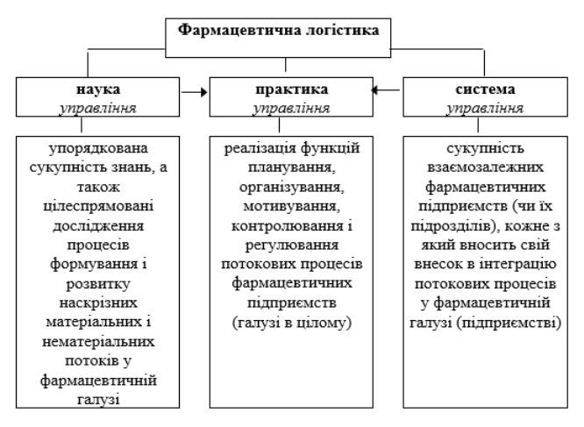

Slide 12
Коротка характеристика видів фармацевтичної логістики (функціональні види)
Вид | Характеристика
Закупівельна | для виробничого фармацевтичного підприємств: забезпечення заготівлі сировини відповідно до програми виробництва (терміну, кількості, якості, асортименту) з мінімальними витратами, для оптового підприємства і аптеки: забезпечення замовлення лікарських засобів відповідно до програми збутової діяльності (терміну, кількості, якості, асортименту) з мінімальними затратами.
Виробнича | організація у відповідності із замовленнями безперервного технологічного процесу при одночасній мінімізації наявності ліків у процесі виготовлення та витрат на фармацевтичне виробництво.
Збутова | управління усіма функціональними підсистемами підприємства, пов’язаними з потоком лікарських засобів від виробника до споживача, і необхідними каналами їх розподілу з метою оптимізації збутової діяльності на основі максимізації корисності для клієнтів при мінімізації загальних витрат на складування ліків, їх пакування, управління запасами, вантажно-розвантажувальні роботи, транспортування тощо.

Slide 13
Коротка характеристика видів фармацевтичної логістики (Допоміжні види)
Вид | Характеристика
Транспортна | надання необхідних транспортних послуг за умови зменшення потреби у транспорті й мінімізації витрат ресурсів і часу.
Складська | процеси й операції, безпосередньо пов’язані з переробкою та оформленням вантажів і координацією зі службами закупівлі й продажу, розрахунок оптимальної кількості складів та місць їх розташування, систем і засобів складування, зберігання і контролювання запасів лікарських засобів.
Поводження з відходами | управління потоками виробничих та споживчих відходів фармацевтичної галузі від моменту їх виникнення до прийнятних з погляду економічної доцільності та екологічної безпеки утилізації та/або видалення (захоронення), разом з необхідними для цього інформаційними потоками.
Інформаційна | управління інформаційним потоком на підприємстві та в його оточенні з метою використання інформації для регулювання економічних процесів.
Фінансова | управління й раціоналізація фінансових потоків фармацевтичного підприємства на всіх етапах руху грошових засобів.
Кадрова | управління трудовими потоками з метою оптимізації соціально-економічної ефективності використання трудових ресурсів фармацевтичного підприємства на підставі формування відповідної системи, спрямованої на одержання додаткового ефекту від раціональної взаємодії кадрових функцій (набору кадрів, їх підготовки, розміщення, перепідготовки і фахово-кваліфікаційного росту, оплати і стимулювання праці).

Slide 14
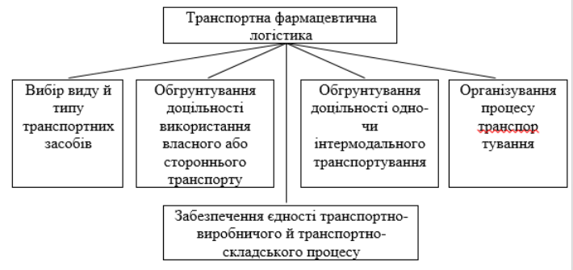
Завдання транспортної логістики

Slide 15
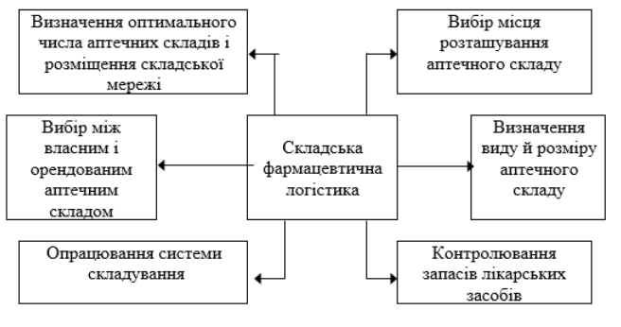
Завдання складської фармацевтичної логістики

Slide 16

Дякую за увагу!

